Slide 1
Системный анализ процессов химической технологии
Лекция 6
Системный анализ и оптимизация ХТС
Иванчина Эмилия Дмитриевна
д.т.н., профессор ОХИ ИШПР

Slide 2
План лекции
Постановка задачи оптимизации
Основные этапы системного анализа и оптимизации ХТС
Классификация критериев оптимизации
Параметры оптимизации

Slide 3
Постановка задачи оптимизации
С позиций системного анализа изучение и оптимизация любого химического производства проводится в несколько этапов.
Различают также уровни оптимизации химических производств. Наивысший уровень при этом составляет химическая отрасль или комбинат. На этом уровне оптимизируется не только работа какого-то объекта, но и взаимосвязь объектов.
Низший уровень иерархии для оптимизации представляет собой элементарный процесс (химическое превращение, массообмен, энергоперенос и т.д.).
В зависимости от уровня оптимизации записывается критерий эффективности функционирования ХТС.

Slide 4
Основные этапы системного анализа и оптимизации ХТС
На любом уровне оптимизации выделяют следующие основные этапы:
Общий анализ задачи оптимизации. На данном этапе определяется цель оптимизации, формулируются исходные данные и прогнозируемые конечные результаты.
Составление целевой функции оптимизации (критерия эффективности).
Выбор оптимизируемых параметров и анализ влияния их на целевую функцию.
Составление математической модели химического производства на соответствующем уровне (модель отдельного процесса, модель промышленной установки, модель производства в целом или производственной отрасли).
Решение системы уравнений математической модели.
Выбор метода оптимизации (прямой перебор, декомпозиция и другие).
Проведение оптимизационных расчетов. Определение оптимальных технологических, конструкционных и структурных параметров ХТС.

Slide 5
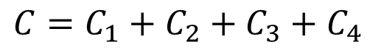
Основные этапы системного анализа и оптимизации ХТС
Критерий эффективности вместе с физико-химической моделью процесса называют одним термином – экономико-математическая модель.
Результатом использования данной модели являются показатели, отвечающие интересам химического предприятия.
Для оценки эффективности функционирования предприятия необходимо знать расходы на сырье и электроэнергию, а также на другие издержки, необходимые для работы предприятия.
В общем случае различают следующие категории расходов:
$$C=C_{1}+C_{2}+C_{3}+C_{4}$$
где С – общий расход, С₁ – капитальные затраты, С₂ – эксплуатационные расходы, С₃ – расходы на поток, которые включают затраты на поддержание необходимой скорости подачи сырья и давления в системе, С₄ – тепловые расходы, включающие затраты на нагрев и охлаждение рабочего потока.

Slide 6
Классификация критериев оптимизации
Критерий эффективности функционирования производственной системы, как числовая характеристика, оценивает степень ее приспособленности к решению поставленных перед нею задач. На практике различают следующие критерии:
Критерий оценки степени использования сырья, а также энергии, качества выпускаемой продукции. Такими критериями являются на практике степень превращения сырья в продукты, которая равна процентному отношению продукта к сырью; выход целевого продукта или селективность; энергетический коэффициент полезного действия.
Критерий оценки качества функционирования производственной системы. Такими критериями являются надежность, устойчивость в аварийных ситуациях, степень соответствия выпускаемой продукции гостированному качеству.
Экологические критерии. К ним относятся степень загрязнения среды, количество выбрасываемых в атмосферу вредных отходов, а также экологические ГОСТы на выпуск продукции. Экологические критерии являются численным выражением концепции утилизации отходов.
Социально-психологические критерии. К ним относятся условия работы на производственных местах, степень автоматизации системы.
Экономические критерии: себестоимость, доход, маркетинговый характер.

Slide 7
Параметры оптимизации
При оптимизации вводят понятия выходных, входных и внутренних параметров ХТС.
Выходные параметры характеризуют состояние системы и определяются компонентами вектора выходных параметров (выход продукта, его качество, экономические и экологические показатели).
Входными параметрами системы являются характеристики сырьевого потока, а также параметры различных физико-химических воздействий окружающей среды на функционирование ХТС. Входные параметры могут быть двух видов: заданные и рассчитываемые.
Внутренние параметры ХТС подразделяются на конструкционные, технологические и структурные.

Slide 8
Параметры оптимизации
При оптимизации вводят понятия выходных, входных и внутренних параметров ХТС.
Выходные параметры характеризуют состояние системы и определяются компонентами вектора выходных параметров (выход продукта, его качество, экономические и экологические показатели).
Входными параметрами системы являются характеристики сырьевого потока, а также параметры различных физико-химических воздействий окружающей среды на функционирование ХТС. Входные параметры могут быть двух видов: заданные и рассчитываемые.
Внутренние параметры ХТС подразделяются на конструкционные, технологические и структурные.

Slide 9
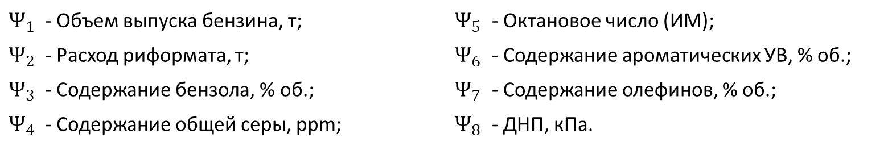
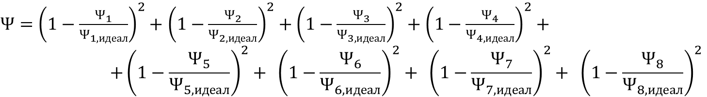
Общий критерий эффективности процесса производства товарных бензинов
$Ѱ={\left(1−\frac{Ѱ_{1}}{Ѱ_{1,идеал}}\right)}^{2}+$ ${\left(1−\frac{Ѱ_{2}}{Ѱ_{2,идеал}}\right)}^{2}+$ ${\left(1−\frac{Ѱ_{3}}{Ѱ_{3,идеал}}\right)}^{2}+$ ${\left(1−\frac{Ѱ_{4}}{Ѱ_{4,идеал}}\right)}^{2}+$
$$+{\left(1−\frac{Ѱ_{5}}{Ѱ_{5,идеал}}\right)}^{2}+ {\left(1−\frac{Ѱ_{6}}{Ѱ_{6,идеал}}\right)}^{2}+ {\left(1−\frac{Ѱ_{7}}{Ѱ_{7,идеал}}\right)}^{2}+ {\left(1−\frac{Ѱ_{8}}{Ѱ_{8,идеал}}\right)}^{2}$$
где
$$Ѱ_{1}$$ | - Объем выпуска бензина, т; | $$Ѱ_{5}$$ | - Октановое число (ИМ);
$$Ѱ_{2}$$ | - Расход риформата, т; | $$Ѱ_{6}$$ | - Содержание ароматических УВ, % об.;
$$Ѱ_{3}$$ | - Содержание бензола, % об.; | $$Ѱ_{7}$$ | - Содержание олефинов, % об.;
$$Ѱ_{4}$$ | - Содержание общей серы, ppm; | $$Ѱ_{8}$$ | - ДНП, кПа.

Slide 10



КОНТАКТНАЯ ИНФОРМАЦИЯ
ЧУЗЛОВ ВЯЧЕСЛАВ АЛЕКСЕЕВИЧ
к.т.н., доцент ОХИ ИШПР
Учебный корпус №2, ауд. 136
+7-962-782-66-15
chuva@tpu.ru

